Slide 1

Inmersión bilingüe en la frontera entre California y México:
Una perspectiva freireana
Dr. Richard Durán, UCSB (duran@education.ucsb.edu)
María José Aragón, UCSB (maragon@education.ucsb.edu)

Slide 2
Antecedentes
  La investigación se está realizando en conjunto con Dr. Cristina Alfaro y Alexandra Hunt de San Diego State University.
  Un video de la escuela fue compartido en una reunión sobre el diseño de los estándares para el “desarrollo del idioma inglés” en California asistida por maestros y expertos de educación.
  Actualmente la invesitgación es de naturaleza exploratoria con planes para recolectar datos durante el año escolar 2013-2014.

Slide 3
Objetivos
Enfoque centrado en la enseñanza y su implementación “cara-a-cara” en un programa bilingüe de doble inmersión basado en un perspectiva freireana.
Examinarémos la adopción de los alumnos de una visión compartida del aprendizaje “dialógico” a través de observaciones de interacciones entre alumnos y alumnos y maestros en tres aulas de 4to grado.
Presentarémos reflexiones iniciales desde una perspectiva sociolingüística interactiva sobre como los alumnos negocian la “revisión entre pares” de textos de opinión durante una actividad de lenguaje en inglés.

Slide 4
Metodología
Tres clases de 4to grado
Analísis de una unidad del curriculúm
Grabaciones de video y audio
Observación en el aula
Entrevistas con maestros y administradores
Asistencia en reuniones de planificación de maestros
Artefactos (cuadernos, materiales impresos, pizarrones, etc.)

Slide 5
Contexto Escolar
Chula Vista Learning Community Charter School (CVLCC)
  Programa bilingüe de doble inmersión (español-inglés)
  Grados K-10
  8 millas de la frontera EE.UU.-México
  95% alumnos “Latinos”
  53% estudiantes de inglés
  56% califican para el programa de almuerzo gratuito o reducido
  Escuela Distinguida de California
Notes:
Chula Vista Community Charter School (CVLCC) is situated eight miles from the Mexico border, 95 percent of the student population at the K-8 school is Latino, with 53 percent English Learners and over half come from families that qualify for free and reduced lunch. CVLCC was performing so poorly that it made the federal watch list for three years. Today, the K-8 school has test scores among the highest in the district and has been recognized as a California Distinguished School. CVLCC was on the federal “program improvement” list until 2008, when it raised and sustained its Academic Performance Index scores from 680 in 2005 to 880 in 2012, exceeding the state goal of 800.

Slide 6
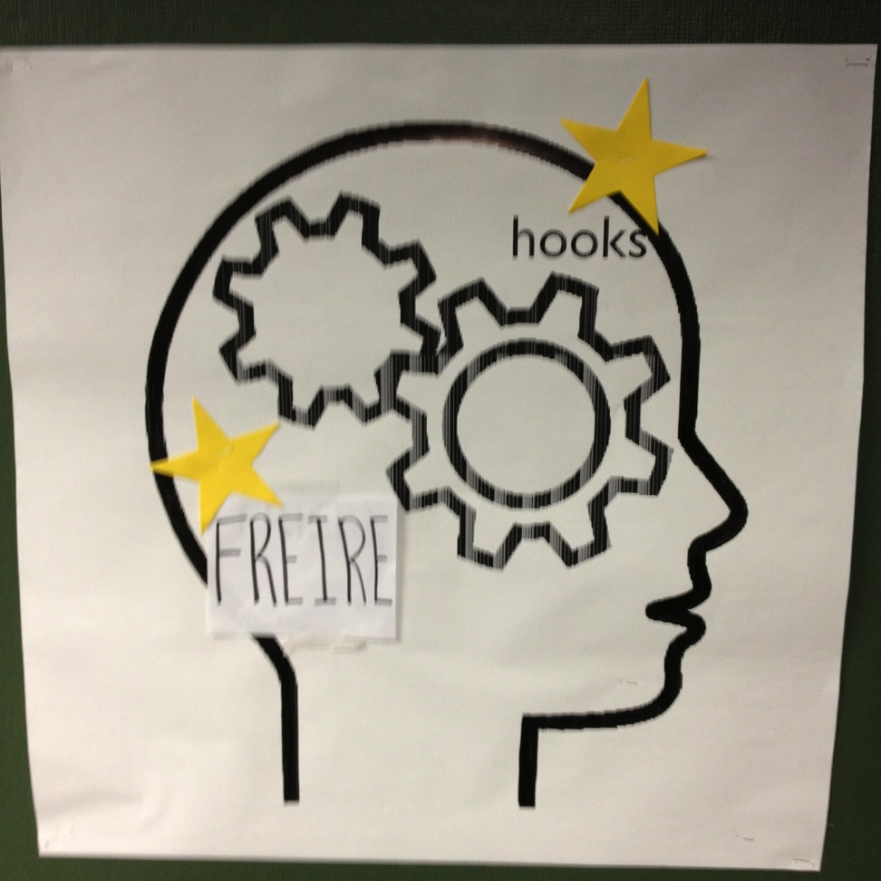
Currículum
Basado en la pedagogía de Paulo Freire
Inglés (Lengua y Literatura), Matemáticas, Español
El desarrollo del pensamiento crítico como eje transversal
Adopción de los estándares estatales comunes (CCSS)
Notes:
Can we insert an appropriate wall poster from our Oct 31, 2012 visit showing the grand design—cada quien forma su propia opinión…etc.?

Slide 7
Actividad de “revisión entre pares”
4to grado, clase de Inglés (Lengua y Literatura)
  Unidad sobre migración e inmigracion histórica
Estructura de actividad:
En tu opinión, cuál es el mejor camino que los inmigrantes podrían haber tomar para llegar a California durante la “fiebre del oro” en el año1849?
  En parejas, los alumnos planifican ensayos de opinión basados en un texto informativo.
  Diálogo entre parejas después de intercambiar las planificaciones de los ensayos y comentarios escritos.
  Los alumnos utilizan gráficos y listas para organizar el diálogo grupal.
Notes:
Essay Topic: In your opinion, what was the best route for Forty-niners to migrate to California during the Gold Rush of 1849?
Assignment was part of unit on migration and immigration
Students wrote an opinion piece based on evidence provided in an informational text
Video shows group dialogue based on peer-editing after essays were exchanged
Students used checklist and worksheets to scaffold dialogue and provide peer feedback by evaluating opinion, evidence, and explanation in each other’s essays

Slide 8
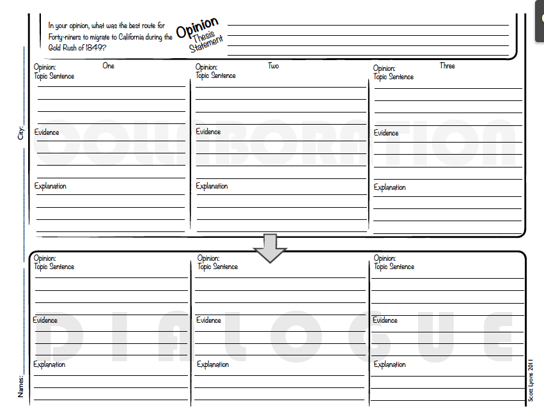

Slide 9
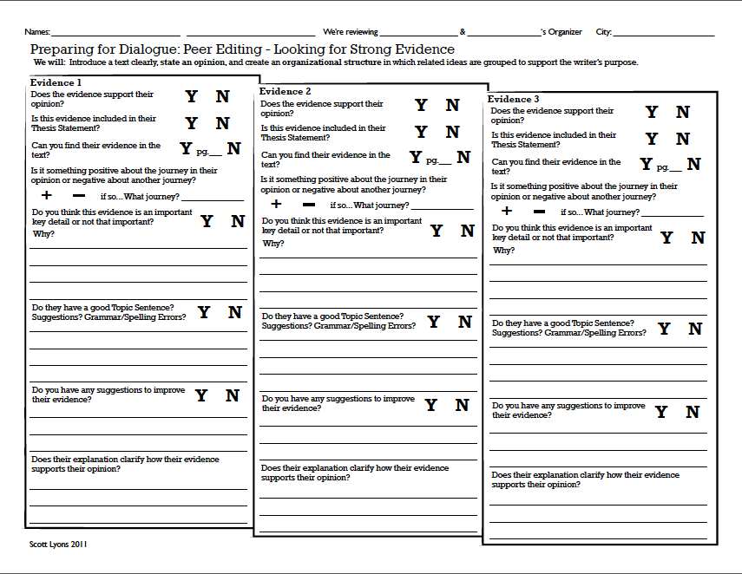

Slide 10
Video

Slide 11
Características de interacciones entre alumnos
El pensamiento crítico como un “género”? (Bazerman, 2004; Collin, 2012)
  Los alumnos utilizan “operadores de conocimiento” (“evidencia”, “tésis”, “frase temática”, “opinión” etc.)
  Artefactos materiales para comunicar sentido (e.g. materiales impresos, pizarrones, etc.)
  Conocimiento del proceso (“Entonces ahora…” “Veamos si…”) progresiones temáticas (Gumperz, 1982)
  Formas compartidas de dar y recibir comentarios/revisiones (O’Connor y Michaels, 2007)
Mezcla de lenguaje informal y académico
Comunicación paralingüística (Gumperz, 1982)
Diferencias individuales en como los actos comunicativos se “actuan” y realizan en base a la identidades de los alumnos (Bakhtin interpretado por Kozulin, 1991)
Notes:
Critical thinking as a “genre”—understood as socially situated action and involving communicative practices (“schemas”) associated with texts and related material artifacts (Bazerman, Collin)
Students’ use of “knowledge operators” — high level analytic terms (“evidence”, “thesis statement”, “topic sentence”, “opinion” etc.)
Material artifacts used to communicate and capture meaning (e.g. worksheets, bulletin boards)
Understanding of process (“So now…” “Let’s see if…”) dialogic thematic progression (Gumperz)
Shared ways of providing and receiving feedback (O’Connor and Michaels)
Blending of informal and academic language/registers (ref Bahktin?)
Paralingusitic communication e.g. perlocutionary impact (Hymes)
Individual differences in the way persuasion is taken up and “performed” based on students’ identities and backgrounds (ref. Bakhtin and Kozulin)

Slide 12
Otras cuestiones
Trabajar con textos les permite a los alumnos “imaginarse mundos diferentes” y compartir sus razonamientos sobre ellos (Langer, 2011).
Esta forma de aprendizaje dialógico se puede adaptar a diferentes capacidades lingüísticas y estilos de conversación?
De qué formas los alumnos pueden ser socializados para practicar el “pensamiento crítico”?
Cómo los alumnos “animan” sus “personajes” como alumnos en búsqueda de sus objetivos de aprendizaje?

Slide 13
Prácticas claves que “corresponden” a los estándares estatales comunes (CCSS)
  Las actividades y prácticas analíticas en el video corresponden a varios de los estándares estatales comunes:
Lectura: Textos Informativos
ELA-Literacy.RI.4.1 Referirse a detalles y ejemplos en un texto para explicar lo que el texto dice explicitamente y hacer inferencias sobre el texto.
ELA-Literacy.RI.4.2 Definir la idea principal de un texto y explicar como detalles claves del texto la apoyan; resumir el texto.
ELA-Literacy.RI.4.8 Explicar como un autor utiliza argumentos y evidencia para apoyar a puntos específicos en un texto.
Escritura
ELA-Literacy.W.4.1 Escribir ensayos de opinión sobre temas o textos, apoyando un punto de vista con argumentos e información
ELA-Literacy.W.4.1b Dar razones basadas en datos y detalles.

Slide 14
Prácticas claves cont.
Hablar y Escuchar
ELA-Literacy.SL.4.1b Seguir reglas acordadas para la discusión y cumplir con roles asignados.
ELA-Literacy.SL.4.1c Hacer y responder a preguntas específicas para aclarar o retomar información y hacer comentarios que contribuyan a la discusión y se relacionen con los comentarios de otros.
ELA-Literacy.SL.4.1d Revisar las ideas claves expresadas y explicar las ideas propias y la comprensión en función de la discusión.

Slide 15
Los estándares en un aula basado en una perspectiva freireana
  Los estándares CCSS y los estándares CCSO para “el desarrollo del idioma inglés” (ELD) le ponen mayor atención a las formas en las que las modalidaes receptivas y productivas pueden interactuar para apoyar al aprendizaje.
  Se pueden desarrollar las capacidades analíticas que se requieren de los alumnos a través de un currículum que además busque “empoderar” y alentarlos a pensar críticamente sobre el mundo?
  To what extent is this way of “doing” persuasion compatible with these idionsyncratic form of expression and students’ identities as learners in bilingual and bicultural social contexts?

Slide 16
Referencias bibliográficas
Bazerman, C. (2004). Speech acts, genres, and activity systems: How texts organize activity and people. In C. Bazerman & P. Prior (Eds.) What writing does and how it does it. An introduction to analyzing texts and textual practices. Mahwah NJ: Lawrence Erlbaum Associates.
Collin, R. (2012). Genre in discourse, discourse in genre: A new approach to the study of literate practice. Journal of Literacy Research, 44 (1), 76-96.
Gumperz, John J. (1982): Discourse Strategies. Cambridge: Cambridge University Press.
Langer, J. (2011). Envisioning knowledge: Building literacy in the academic disciplines. New York: Teachers College Press.
Kozulin, A. (1991). Life as authoring: The humanist tradition in Russian Psychology. New Ideas in Psychology. 9(3), 335-351.
O’Connor, C. & Michaels, S. (2007). When is dialogue ‘Dialogic’? Human Development 50, 275-285.

